Slide 1
Programmier AG #20: Savegames

Slide 2
Speichern & Laden
Die meisten Spiele enthalten eine Speicherfunktion, wodurch man den aktuellen Spielstand speichern und später wieder laden kann. Dies ist nützlich da:
Man die Spiele nichtmehr am Stück durchspielen muss
Man seinen Spielstand bei Abstürzen / Bugs etc. nicht 100% verliert
Der Spieler Entscheidungen rückgängig machen kann (nicht immer gewollt)

Slide 3
Speichern
Der aktuelle Zustand eines Spiels besteht aus den Werten aller Variablen in diesem Moment. Um den Zustand zu speichern, muss man die Werte der Variablen speichern können.
Die Werte der Variablen stehen im Arbeitsspeicher (RAM). Der RAM gibt den Speicher nach Ende des Programms frei und dieser wird sehr wahrscheinlich überschrieben. Der RAM wird bei Herunterfahren des Computers geleert.
Beim Speichern müssen die Variablen aus dem Arbeitsspeicher in einen anderen Speicher, der „dauerhaft“ speichert -> Festplattenspeicher

Slide 4
Festplattenspeicher
Festplattenspeicher ist in Partitionen ( C: , D: ) unterteilt. Die Partitionen enthalten eine Ordnerstruktur mit Dateien. Die Dateien enthalten eine Folge von Bytes. Man kann sich jede Datei als einen großen String vorstellen. Um den Zustand des Spiels zu speichern, müssen die Variablenwerte in einen String geschrieben werden.

Slide 5
Umwandlung von Werten zu String
Primitive Datentypen wie int, float, bool lassen sich einfach in einen String umwandeln.
23 -> “23“ true -> “true“ 5.6f -> “5.6f“ (Nutze .toString() um eine primitive Variable in einen String umzuwandeln)
Arrays können mithilfe von Klammern und Kommas beschrieben werden.
“[2,5,7,8,10,45,89]“

Slide 6
Umwandlung von Werten zu String
Problematisch sind Komplexe Typen wie Shapes & Entitys.
Hierbei muss man die Komplexen Typen in ihre einzelnen Werte aufspalten und mithilfe von Trennzeichen Strukturieren. “RectangleShape{ Vector2f(300,400) | ← Position Vector2f(30, 30) | ← Size Color(0,0,255) ←FillColor }“
“RectangleShape{Vector2f(300,400)|Vector2f(30,30)|Color(0,0,255)}“

Slide 7
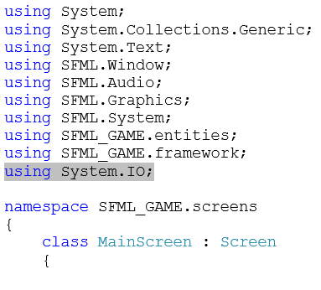
Schreiben der Daten in eine Datei
Nachdem man die Daten serialisiert (= in einen String umgewandelt) hat, muss man den String in eine Datei schreiben. Dazu benutzt man System.IO mit den Klassen StreamWriter und StreamReader.

Slide 8
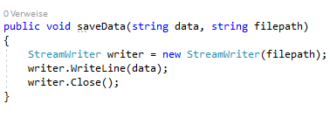

StreamWriter
Mit StreamWriter lässt sich einfach eine neue Datei erstellen/bestehende überschreiben.
Der Aufruf dieser Methode mit
erstellt eine Datei “data0.txt“ mit dem Inhalt “someData“.

Slide 9
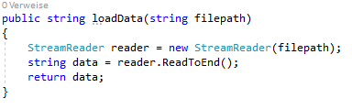

StreamReader
Mit StreamReader lässt sich einfach eine Datei als String auslesen.
Der Aufruf dieser Methode mit
lädt den Text in der Datei data0.txt, in vorherigen Beispiel also “someData“.

Slide 10
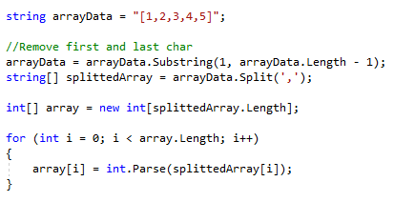
Parsing
Aus dem gelesenen String müssen jetzt die Objekte erzeugt werden.
Für die primitiven Typen ist dies wieder simpel: int i = int.Parse(s) float f = float.Parse(s) bool b = bool.Parse(s) Für Arrays muss man mit Substring und Split die einzelnen Werte trennen und in einer Schleife in einen Array schreiben.

Slide 11
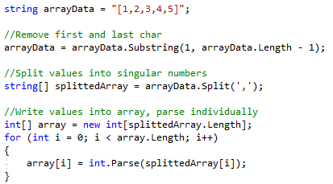
Parsing Arrays
Für Arrays muss man mit Substring und Split die einzelnen Werte trennen und in einer Schleife in einen Array schreiben.

Slide 12
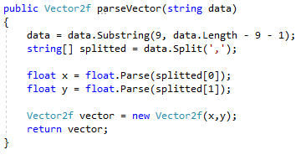
Parsing Komplexe Typen
Aus dem gelesenen String müssen jetzt die Objekte erzeugt werden.
Datenstring eines Vektors:
“Vector2f(300,400)“

Slide 13
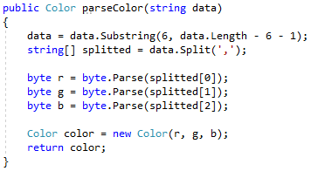
Parsing Komplexe Typen
Aus dem gelesenen String müssen jetzt die Objekte erzeugt werden.
Datenstring von Color:
“Color(0,0,255)“

Slide 14
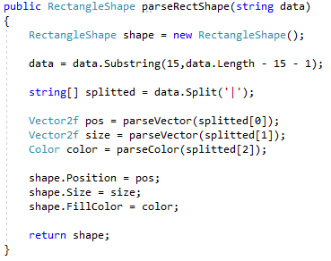
Parsing Komplexe Typen
“RectangleShape{Vector2f(300,400)|Vector2f(30,30)|Color(0,0,255)}“

Slide 15
Speichern & Laden
Serialisieren
Variablenwerte
Speicherstring
Parsen

Slide 16
Aufgaben
Schreibe eine Entity, deren Startposition, Größe und Farbe man im Konstruktor festlegt. Durch Taste sollen diese Eigenschaften veränderbar sein.
Schreibe Code um deine Entity zu serialisieren. Speichere den Datenstring auf Tastendruck in einer Datei.
Durch das Drücken einer anderen Taste soll die Datei geladen werden und die Entity soll die Werte aus der Datei annehmen.

